Slide 1
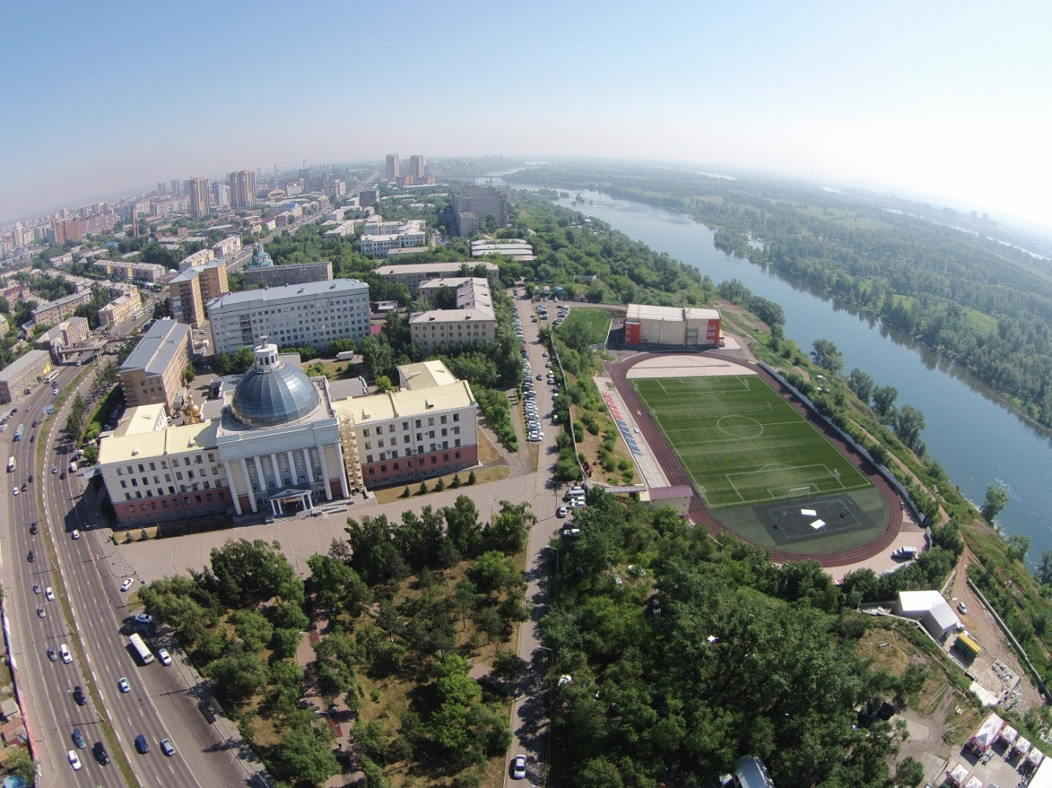
Выборы ректора ФГБОУ ВО
им. проф. В.Ф. Войно-Ясенецкого Минздрава России
Проректор по организационно-правовой работе
Кулешова О.В.

Slide 2
утверждение Положения о выборах ректора
утверждение состава Комиссии по выборам ректора
выдвижение кандидатов
избрание делегатов на Конференцию
проведение выборов ректора
утверждение списка кандидатов на должность ректора
направление документов кандидатов в Аттестационную комиссию
проведение аттестации кандидатов на Аттестационной комиссии
определение даты проведения Конференции

Slide 3
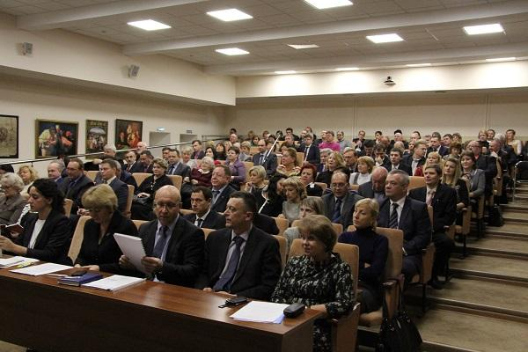
Численный, персональный состав и председатель утверждаются на заседании Ученого совета.

Slide 4
Регистрация и рассмотрение поступивших документов
Представление списка кандидатов на утверждение Ученому совету
Организация проведения Конференции
Представление результатов выборов в Министерство здравоохранения РФ

Slide 5
гражданин Российской Федерации
работающий по основному месту работы в Университете
не менее 3 лет
имеющий высшее профессиональное медицинское образование, ученую степень доктора наук
имеющий стаж научной или научно-педагогической работы не менее 5 лет
возрастом до 65 лет

Slide 6
выдвижение кандидатур
Ученый совет
Ученые советы институтов и факультетов
Собрания работников и обучающихся
Общественные организации КрасГМУ
Самовыдвижение

Slide 7
1. Личное заявление
4. Программа развития университета
5. Дополнительные документы по собственному усмотрению
2. Анкета
3. Автобиография
Документы принимаются и регистрируются по адресу: г. Красноярск,
ул. Партизана Железняка, 1, каб. 2-09, с 09.00 час. до 17.00 час.
(кроме субботы и воскресенья)

Slide 8
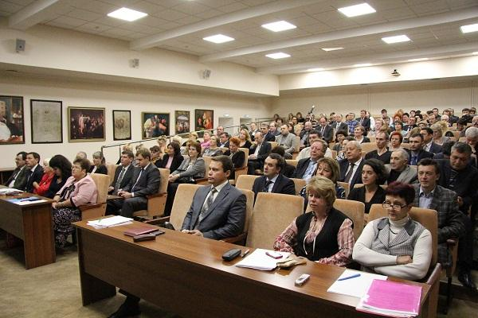
Министерство здравоохранения РФ (Аттестационная комиссия)
Ученый совет
Комиссия по выборам ректора

Slide 9
1. Заявление
2. Справка-представление
3. Программа развития университета
4. Выписка из решения Ученого совета
5. Сведения о доходах кандидата, его супруга(супруги) и несовершеннолетних детей

Slide 10
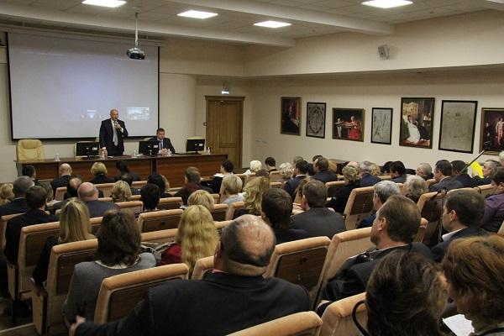
Определение порядка выбора делегатов на Конференцию по выборам ректора
Определение норм представительства от структурных подразделений работников и обучающихся Университета

Slide 11
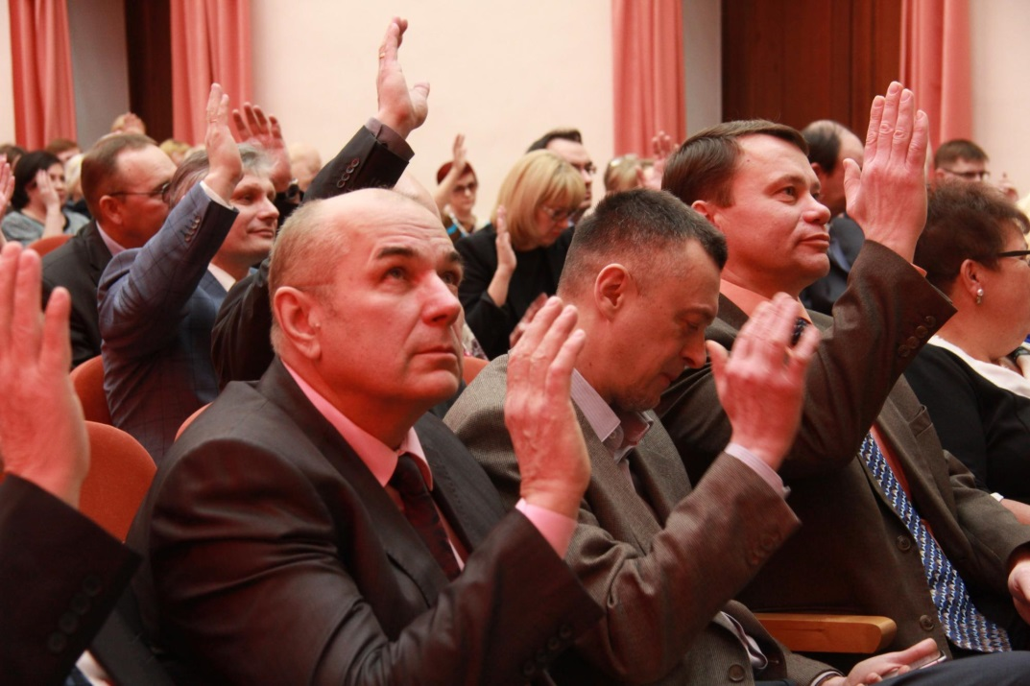
Правомочна при участии не менее 2/3 списочного состава делегатов
Избирает ректора на срок до 5 лет
Избранным считается кандидат, набравший не менее 50 % + 1 (один) голос участников Конференции

Slide 12
1. Утвердить Положение о выборах ректора
2. Определить следующие даты для выдвижение кандидатур на должность ректора с 9-00 час. 02 октября 2017 г. до 17-00 час. 16 октября 2017 г.
3. Утвердить численный состав Комиссии по выборам ректора в количестве 7 человек

Slide 13
4. Утвердить следующий персональный состав Комиссии и ее Председателя:
Алямовский Василий Викторович, руководитель института стоматологии - научно-образовательного центра инновационной стоматологии
Демко Ирина Владимировна, заведующая кафедрой внутренних болезней № 2 с курсом ПО
Кулешова Оксана Владимировна, проректор по организационно-правовой работе
Винник Юрий Семенович, председатель профсоюзного комитета
Николаев Валериан Георгиевич, профессор кафедры анатомии и гистологии человека
Прокопенко Семен Владимирович, заведующий кафедрой нервных болезней с курсом медицинской реабилитации ПО
Челнаков Денис Владиславович, начальник управления кадров

Slide 14
Благодарю за внимание!

